Slide 1
FİZYOLOJİK KAVRAMLAR
Dr Erdinç Terzi

Slide 2
Fizyoloji nedir?
Canlı vücudunun normal işleyişini, hücre-doku ve organların görevlerini ve karşılıklı ilişkilerini inceleyen bir bilimdir.
Çeşitli alt gruplarla ele alınabilir. Bakteri fizyolojisi, hücre fizyolojisi, bitki fizyolojisi ve insan fizyolojisi gibi…

Slide 3
Fizyolojik olayların amacı homeostasisi (iç denge) korumaktır.
Organizmadaki tüm olaylar birbiriyle dengeli ve düzenli bir şekil gerçekleşmelidir.

Slide 4
HOMEOSTASİS
Homeo ve stazis kelimelerinden oluşmuş olan bu terim değişmez olan, denge halinde olan demektir.
İç ortamın belli bir denge durumunda korunması görevi ancak tüm organ ve dokuların işbirliği ile başarılabilir.
Her organ ve doku homeostasise katkıda bulunur, aynı zamanda bu denge durumundan yarar sağlarlar

Slide 5
Homeostatik mekanizma;geribildirim sistemi ile çalışır.
İkitür geribildirim sistemi vardır.
Bunlar;
Pozitif geribildirim sistemi ve
Negatif geribildirim sistemidir.

Slide 6
Negatif geribildirim;Bu mekanizmanın görevi uygun olmayan değişikliği önlemektir, böylece mevcut durum korunacaktır.
Bu,negatif geribildirim sistemdir, çünkü düzenleyicinin yanıtı uyaranı geri çevirmektir.
Çoğu homeostatik mekanizma bu şekilde çalışır.
Vücut ısısı, kandaki şeker düzeyinin ayarı (glikoz)vb.

Slide 7
Pozitif geribildirim; sabit durumdan farklılaşmalar yaratan,değişikliklerin şiddetini artıran bir dizi olayı başlatır.
Doğum eylemi süresince bu sistem işler. Bebeğin başı annenin rahim ağzını zorlarken bir reflekshareketi rahmin kasılmasına yolaçar.Kasılma bebeğin başını tekrar rahim ağzına doğru zorlar.
Bu bir diğer kasılma ile sonuçlanır ve pozitif geribildirim bebek doğana kadar sürekli olarak tekrarlanır.

Slide 8
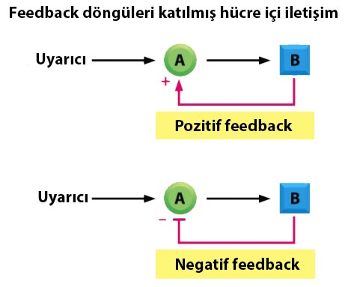

Slide 9
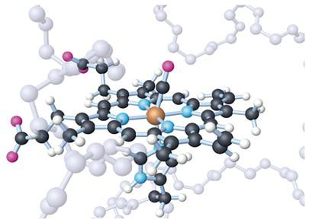
ORGANİZMA

Slide 10
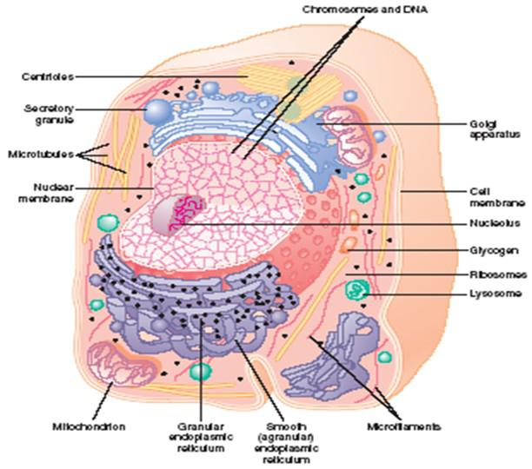

Slide 11
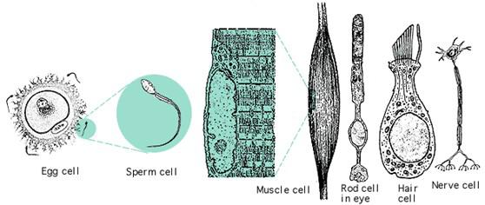
Hücre

Slide 12
ORTAK ÖZELLİKLERİ
Tüm vücutta toplam yaklaşık 100 trilyon hücre vardır.
Tüm hücreler hücre işlevlerinin gerektirdiği enerjiyi sağlamak için CHO, yağ yada protein yıkım ürünleriyle oksijeni birleştirir.
Besinleri enerjiye dönüştüren temel mekanizmalar tüm hücrelerde genel olarak aynıdır. Tüm hücreler kimyasal reaksiyonların son ürünlerini kendilerini çevreleyen sıvıya verirler.
Hemen tüm hücrelerin çoğalma yeteneği vardır.

Slide 13
İnsan vücudunda farklı tiplerde toplamda yaklaşık yüztrilyon kadar hücre bulunur.
Belirli fonksiyonları yerine getirmek için uzmanlaşmış hücre gruplarına doku denir.
Dokular organize olup birlikte çalışarak organları meydana getirirler.
Belli dokular ve organlarda birlikte çalışarak sistemleri oluştururlar.

Slide 14
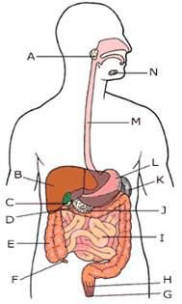
Sistem Düzeyi
Deri sistemi
Dolaşım sistemi
Solunum sistemi
Sindirim sistemi
Ürogenital sistemi
Sinir sistemi
Hareket sistemi
Endokrin sistem

Slide 15
Deri
Vücudu dış etkenlerden korur.
Vücut ısısını dengelemeye yardım eder.
Periferden dokunma, ağrı, ısı ve basınç duyusunu alır.

Slide 16
Hareket Sistemi
Aktif ve pasif hareket sistemi olarak incelenir.
Kemikler,ligamentler,kıkırdak doku ve eklemler pasif bölümünü oluşturur.
Kaslar,tendonlar,tendon kılıfları ve bursa gibi yapılar ise aktif bölümünü oluşturur.

Slide 17
SolunumSistemi
Hava yollarından ve akciğerlerden oluşur (ağız, burun,larinks,trakea,bronşlar,bronşioller,alveoller).
Kana oksijen sağlar ve vücuttaki karbondioksitin dışarı atılmasını sağlar.

Slide 18
Dolaşım sistemi
Kalp ve kan damarlarından oluşmuştur (Lenfatik).
Damarlar besinleri ve oksijeni hücrelere iletirler ve atıkları organizmadan dışarı taşırlar.

Slide 19
Sindirim sistemi
Sindirim kanalı (ağız,farinks,mide,ince ve kalın bağırsaklar,anüs) ve sindirim bezlerinden oluşur.
Besinlerin kan içinde emilebilmesi için yiyecekleri öğütür ve atık maddeleri organizmadan dışarı taşır.

Slide 20
Boşaltım Sistemi
Vücudun elektrolit ve sıvı dengesini ayarlar.
Böbrekler zararlı maddeleri ve suyu kandan süzer,kanın bileşimini ayarlar.
Üriner sistemin diğer bileşenleri aracılığıyla da idrarın dışarı atılmasını sağlar.

Slide 21
Üreme Sistemi
Kadın ve erkek üreme sistemleri,iç ve dış genital organlardan meydana gelmiştir.
Erkek üreme sistemi sperm üretir ve iletir.
Kadın üreme sistemi yumurta üretir ve döllenmiş yumurtanın yerleşmesini ve gelişmesini sağlar.

Slide 22
Endokrin Sistemi
Hormon denilen kimyasal maddeleri salgılayan doku ve bezlerden oluşur.
Tüm sistemlerle birlikte çalışır.
Metabolik aktiviteyi düzenler.

Slide 23
Sinir Sistemi ve Duyu Organları
Beyin,beyincik,omurilik,duyu organları ve sinirlerden meydana gelir.
Vücuttaki tüm aktiviteleri düzenler.
Organizmanın bulunduğu ortama uyum sağlaması sinir sisteminin başlıca görevidir.

Slide 24
Organik ve İnorganik Bileşenler
Kimyasal bileşenler iki grupta toplanır.
1.Organik Bileşenler
2.İnorganik Bileşenler

Slide 25
Karbon elementi içeren geniş,karmaşık moleküllü bileşenlerdir.
Organik bileşenler vücudun kimyasal yapı taşlarıdır ve metabolizma için gerekli enerjiyi üretirler.
Yaşam ve yaşamın devamı için gerekli olan kimyasal reaksiyonları başlatır ve düzenlerler.

Slide 26
Organik Bileşenler
Organik bileşikler dört ana grupta incelenirler.
Bunlar;1.Karbonhidrat 2.Lipit 3.Protein 4.Nükleitasit

Slide 27
1.Karbonhidrat
Karbon en çok karbon, hidrojen ve oksijen ile birleşir
Karbon,hidrojen ve oksijen içeren bileşiklere karbonhidrat denir.
Nişasta ve selüloz çok büyük ve karmaşık karbonhidrat moleküllerdir.
Basit şekerlerde karbonhidrat molekülüdür ve vücut tarafından yakıt molekülleri olarak ve enerji depolamak için kullanılırlar.

Slide 28
2.Lipit
Bunlarda karbon,hidrojen ve oksijen içeren hidrokarbon türevidir.
Bu elementlere fosfor ve azotda eklenebilir.
Lipitler suda çözülmezler.
Nötral yağlar lipitlerin bir grubudur.
Yağlar;organizmada enerji depo maddesi olarak görev yaparlar.

Slide 29
3.Protein
Karbon,hidrojen,oksijen ve azot içerirler.
Birçok protein kükürtde içerebilir.
Bu elementler proteinlerin yapıtaşları olan aminoasitlerin birleşenleridir.

Slide 30
Proteinler enzim ve katalizör olarak kimyasal reaksiyonları düzenlerler.
Hücre fonksiyonunu büyük ölçüde belirleyen faktör hücredeki protein miktarı ve çeşididir.

Slide 31
4.Nükleik asit
Nükleik asitler iki grupta incelenir.
Bunlar;
Deoksiribonükleiktasit(DNA)
Ribonükleikasit(RNA)

Slide 32
İnorganik Bileşenler
Karbon elementi içermeyen küçük ve basit bileşenlerdir(su,tuz,basit asit ve bazlar).
İnorganik maddelere;
Hücre zarından içeri ve dışarı madde taşınmasında,
Elektrolit-sıvı dengesinin kurulmasında ihtiyaç duyulur.

